Slide 1
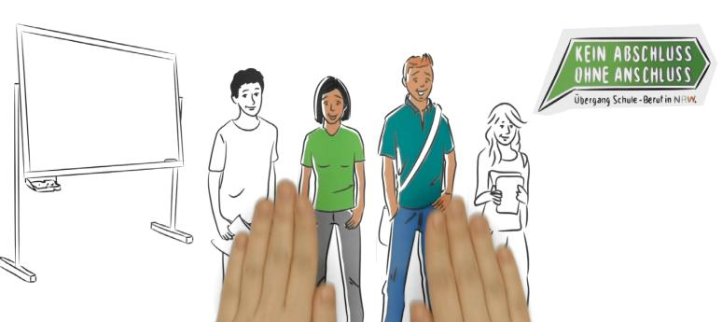
Das Landesvorhaben „Kein Abschluss ohne Anschluss – Übergang Schule-Beruf in NRW“ Standardelemente Sek II
Erklärfilme: www.berufsorientierung-nrw.de/standardelemente/erklaerfilme/index.html
Notes:
Über den Link kommt man zum Erklärfilm zu KAoA

Slide 2
Überblick der Standardelemente der Sek II
Angebot der KoKo: Tour de School
eine Expertin der KoKo besucht Sie an Ihrer Schule
in einem ca. zweistündigen Termin werden die Workshops der Sek II individuell besprochen
Inhalte der Schulung:
– Überblick über die Standardelemente der Sek II
– Vorstellung von Beispielkonzepten & Handreichungen für die Durchführung
– individuelle Anpassung der Beispielkonzepte an die Anforderungen Ihrer Schule
– Jahresplanung der Standardelemente der Sek II
– Tipps & Tricks zur Umsetzung/Empfehlungen bestimmter Materialien

Slide 3
► Überblick◄
Für die Schülerinnen und Schüler
Standardelemente in der Sek II
Akad. Berufsfelder und Studienwege kennenlernen und Praxis erfahren
Individuelle Voraussetzungen für ein Studium überprüfen
Entscheidungen konkretisieren und Übergänge gestalten
Anschluss-möglich-keiten finden und Anschluss-wege vereinbaren
Beratung
Ab EF
Studienwege erkunden
Workshop Standort-bestimmung
Beratung
Ab EF/Q1
Workshop Entscheidungs-kompetenz I
Praxiselemente
Beratung
Ab Q1
Workshop Entscheidungs-kompetenz II
Übergänge gestalten
Portfolioinstrument weiterführen

Slide 4
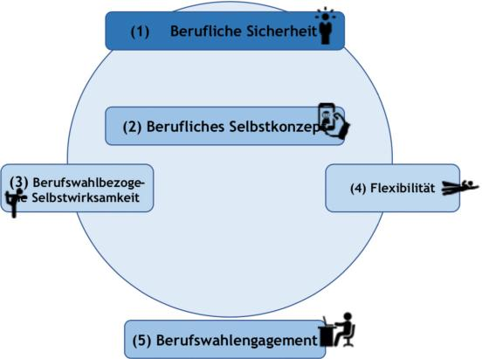
► Sek II◄
Kompetenzbereiche
Informationen
Blick in den Workshop-Generator unter
www.berufsorientierung-nrw.de/standardelemente/workshops-sek-ii/index.html
Benutzername: ws
Kennwort: ws
Alle Informationen und Ergebnisse der Lehrerwork-shops zu den Sek II-Standards unter www.kommunale-koordinierung.com/standardelemente/workshops-sek-ii/

Slide 5
► Oberstufe◄
Für die Schülerinnen und Schüler
3 Workshops jeweils ca. 4 Stunden

Slide 6
► Überblick◄
Für die Schülerinnen und Schüler
Schulische Workshops
Schulische Workshops
Standortbestimmung (Reflexionsworkshop, EF)
Entscheidungskompetenz I (EF oder Q1)
Entscheidungskompetenz II (nach den Praxistagen Q1)
Dauer: Mindestens 4 Stunden pro Workshop
Zeitpunkt: Beginn in der EF, schulinterne Regelung auf welche Jahrgangsstufen die Workshops aufgeteilt werden, die aufbauende Reihenfolge muss eingehalten werden.
Inhaltliche Gestaltung:
Schule kann eigene Materialien und eigene Formate nutzen
Die Workshops bauen strukturell sowie inhaltlich aufeinander auf.
Das MSB hat durch Prof. Dr. Tim Brüggemann Materialien konzipieren lassen und auf www.berufsorientierung-nrw.de/standardelemente/workshops-sek-ii/index.html eingestellt.

Slide 7
►Überblick und
Aufgabe für Schule ◄
Für die Schülerinnen und Schüler
Selbsterkundungstool Check-U
Überblick
Das Selbsterkundungstool Check-U der BA unterstützt Jugendliche mit erworbener oder angestrebter Hochschulzugangsberechtigung bei der Wahl ihres Studiums oder einer Ausbildung.
Dazu bietet es in vier Modulen psychologisch fundierte Verfahren zur Einschätzung der studienrelevanten Fähigkeiten, sozialen Kompetenzen, fachlichen und beruflichen Interessen.
Die individuellen Ergebnisse werden mit den hinterlegten Anforderungen der Studienfelder (seit 30.04.19 zusätzlich mit passenden Ausbildungsgängen) abgeglichen und es führt die Jugendlichen zu den für sie besonders relevanten Studienfeldern und Studiengängen.
Aufgabe für Schule
SuS erhalten eine mindestens einstündige Einführung in die Nutzung von Check-U.
Die Ergebnisse sollen für den weiteren Beratungsprozess mit Einverständnis der SuS genutzt werden (Ablage Berufswahlpass).

Slide 8
► Oberstufe◄
Für die Schülerinnen und Schüler
Praxistage
► Die wichtigsten Inhalte◄
Zeitrahmen: mindestens 5 Tage, ein längerer Zeitraum ist möglich
Zielgruppe: verpflichtend für alle Schülerinnen und Schüler
Ziel: Sammeln von praktischen Erfahrungen in Beruf und Studium und ein
Abgleich der bisherigen Vorstellungen mit der Realität
Form: eintägige bzw. mehrtägige Veranstaltungen vom Workshop über Schnuppertage bis hin zu einem Betriebs-, Auslands- oder Hochschulpraktikum
Zeitpunkt: Nach dem Standardelementen „Standortbestimmung“ und „Entscheidungskompetenz I“, Gesamtschulen und Gymnasien: EF bis Q2
ÄNDERUNG in der Sek. I: Verbindliches Schülerbetriebspraktikum von 2-3 Wochen auch an Gymnasien, (Übergangsmöglichkeit für G8: 2-3 wöchiges Praktikum in EF und zusätzlich 5 Tage Praxiselemente Sek. II)

Slide 9
► Den passenden Anschluss finden◄
► NEU ab September: www.biwenav.de◄
mit wenigen Klicks zu allen Anschlussmöglichkeiten in Düsseldorf
alle Anschlüsse auf einen Blick – von dualer Ausbildung, über die verschiedenen Bildungs-gänge am Berufskolleg bis hin zum Studium
Inkl. zahlreicher Tipps, Orientierungshilfen, informativer Video-Clips u.v.m.

Slide 10
www.kommunale-koordinierung.com
KAoA-Broschüre

